Slide 1




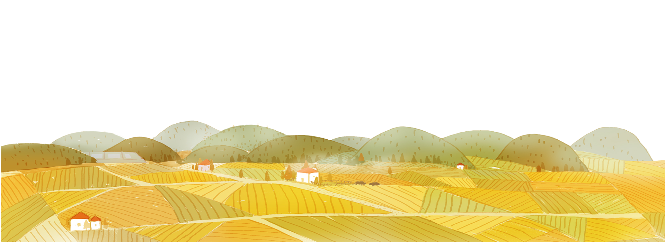

Slide 2




Slide 3





Chào các cháu, ta là Bác Hà. Bác đang muốn thu hoạch lúa để giúp đỡ những người dân nghèo, gặp khó khăn trong đợt dịch này.
Các cháu hãy giúp bác nhé!!!

Slide 4





Khách đến xã Trịnh Tường, huyện Bát Xát, tỉnh Lào Cai sẽ không khỏi ngỡ ngàng vì điều gì?
A. Ngỡ ngàng vì sự phát triển kinh tế của người dân xã Trịnh Tường.
B. Ngỡ ngàng vì thấy một dòng mương ngoằn nghoèo, vắt ngang những đồi cao.
C. Ngỡ ngàng vì sự nhiệt tình, hiếu khách của người dân nơi đây.

Slide 5
Ông Lìn và vợ con đã đào con mương trong thời gian bao lâu?
A. 1 tháng
B. Hơn 1 năm
C. 1 năm

Slide 6
Ông Lìn đã nghĩ ra cách gì để giữ rừng và bảo vệ dòng nước?
A. Ông hướng dẫn bà con trồng cây thảo quả
B. Ông hướng dẫn bà con đắp đê giữ rừng
C. Ông hướng dẫn bà con bảo vệ môi trường rừng, nhặt rác và chăm sóc các cây con trong rừng.

Slide 7



Slide 8





1
2
Đọc trôi chảy từng bài ca dao, ngắt nghỉ đúng sau các dấu câu giữa các cụm từ, nhấn giọng ở những từ gợi tả
Hiểu ý nghĩa của các bài ca dao: Lao động vất vả trên ruộng đồng của người nông dân đã mang lại cuộc sống ấm no, hạnh phúc cho mọi người.
3
Biết đọc diễn cảm từng bài ca dao

Slide 9






Cày đồng đang buổi ban trưa
Mồ hôi thánh thót như mưa ruộng cày
Ai ơi bưng bát cơm đầy
Dẻo thơm một hạt đắng cay muôn phần!
*
Ơn trời mưa nắng phải thì
Nơi thì bừa cạn, nơi thì cày sâu.
Công lênh chẳng quản lâu đâu,
Ngày nay nước bạc, ngày sau cơm vàng.
Ai ơi đừng bỏ ruộng hoang
Bao nhiêu tấc đất, tấc vàng bấy nhiêu.
Người ta đi cấy lấy công,
Tôi nay đi cấy còn trông nhiều bề.
Trông trời, trông đất, trông mây
Trông mưa, trông nắng, trông ngày, trông đêm
Trông cho chân cứng đá mềm
Trời yên, biển lặng mới yên tấm lòng.
*

Slide 10



Ơn trời mưa nắng phải thì
Người ta đi cấy lấy công,
Tôi nay đi cấy còn trông nhiều bề.
Trông cho chân cứng đá mềm
Trời yên, biển lặng mới yên tấm lòng.

Slide 11


Slide 12

Cày đồng đang buổi ban trưa
Mồ hôi thánh thót như mưa ruộng cày
Ai ơi bưng bát cơm đầy
Dẻo thơm một hạt đắng cay muôn phần!

Slide 13

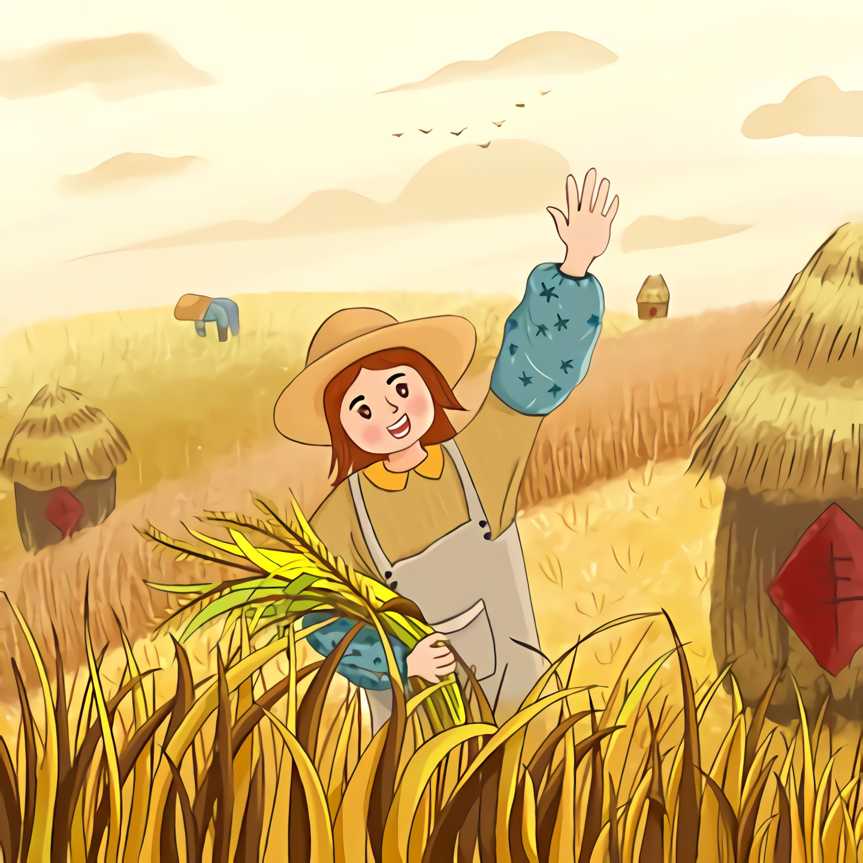
Ơn trời mưa nắng phải thì
Nơi thì bừa cạn, nơi thì cày sâu.
Công lênh chẳng quản lâu đâu,
Ngày nay nước bạc, ngày sau cơm vàng.
Ai ơi đừng bỏ ruộng hoang
Bao nhiêu tấc đất, tấc vàng bấy nhiêu.

Slide 14

Người ta đi cấy lấy công,
Tôi nay đi cấy còn trông nhiều bề.
Trông trời, trông đất, trông mây
Trông mưa, trông nắng, trông ngày, trông đêm
Trông cho chân cứng đá mềm
Trời yên, biển lặng mới yên tấm lòng.

Slide 15



Em thấy từ nào khó đọc?

Slide 16


Slide 17

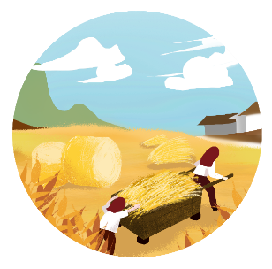


Tìm những hình ảnh nói lên nỗi vất vả, lo lắng của người nông dân trong lao động sản xuất?
Những hình ảnh nói lên nỗi vất vả, lo lắng của người nông dân trong lao động sản xuất :
Nỗi vất vã: Cày đồng vào buổi trưa, mồ hôi rơi như mưa xuống ruộng. Bưng bát cơm đầy, ăn mọt hạt dẻo thơm, thấy đắng cay muôn phần.
Sự lo lắng: Đi cấy còn trông mong nhiều bể: Trông trời, trông đất, trông mây. Trông mưa, trông nắng, trông ngày, trông đêm. Trông cho chân cứng đá mềm. Trông yên biển lặng mới yên tâm lòng.

Slide 18

Tìm hiểu bài
Những câu nào thể hiện tinh thần lạc quan của người nông dân?
Công lênh chẳng quản lâu đâu,
Ngày nay nước bạc, ngày sau cơm vàng.

Slide 19

Tìm hiểu bài
Tìm những câu ứng với mỗi nội dung dưới đây:
a. Khuyên nông dân chăm chỉ cấy cày
b. Thể hiện quyết tâm lao động, sản xuất
c. Nhắc người ta nhớ ơn người làm ra hạt gạo

Slide 20
Tìm hiểu bài
Tìm những câu ứng với mỗi nội dung dưới đây:
Ai ơi, đừng bỏ ruộng hoang,
Bao nhiêu tấc đất, tấc vàng bấy nhiêu.
Khuyên nông dân chăm chỉ cấy cày
Thể hiện quyết tâm lao động, sản xuất
Trông cho chân cứng đá mềm,
Trời yên, bể lặng mới yên tấm lòng.
Nhắc người ta nhớ ơn người làm ra hạt gạo
Ai ơi, bưng bát cơm đầy,
Dẻo thơm một hạt, đắng cay muôn phần!

Slide 21


Slide 22
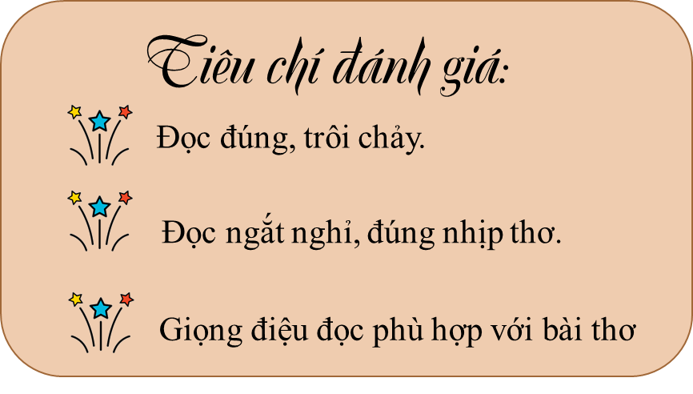
Đọc diễn cảm
Người ta đi cấy lấy công,
Tôi nay đi cấy còn trông nhiều bề.
Trông trời, trông đất, trông mây
Trông mưa, trông nắng, trông ngày, trông đêm
Trông cho chân cứng đá mềm
Trời yên, biển lặng mới yên tấm lòng.

Slide 23
Học thuộc lòng
Cày đồng đang buổi ban trưa
Mồ hôi thánh thót như mưa ruộng cày
Ai ơi bưng bát cơm đầy
Dẻo thơm một hạt đắng cay muôn phần!
*
Ơn trời mưa nắng phải thì
Nơi thì bừa cạn, nơi thì cày sâu.
Công lênh chẳng quản lâu đâu,
Ngày nay nước bạc, ngày sau cơm vàng.
Ai ơi đừng bỏ ruộng hoang
Bao nhiêu tấc đất, tấc vàng bấy nhiêu.
Người ta đi cấy lấy công,
Tôi nay đi cấy còn trông nhiều bề.
Trông trời, trông đất, trông mây
Trông mưa, trông nắng, trông ngày, trông đêm
Trông cho chân cứng đá mềm
Trời yên, biển lặng mới yên tấm lòng.
*

Slide 24
Nội dung:
Lao động vất vả trên ruộng đồng của người nông dân mang lại cuộc sống ấm no, hạnh phúc cho mọi người.

Slide 25
Hiểu được ý nghĩa của bài đọc:
Lao động vất vả trên ruộng đồng của người nông dân mang lại cuộc sống ấm no, hạnh phúc cho mọi người.
Củng cố
Để nhớ ơn người làm ra hạt gạo các em cần làm gì?

Slide 26
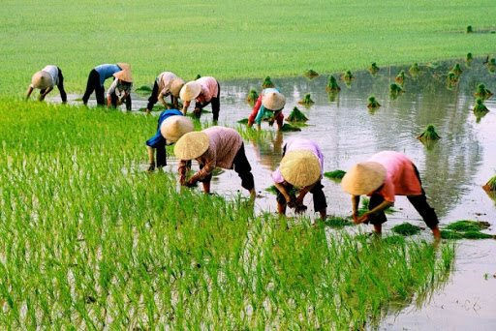
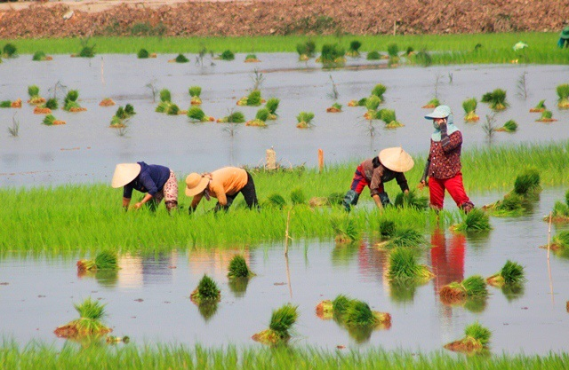
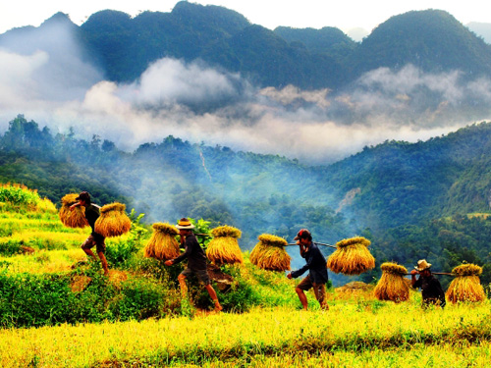
Một số hình ảnh của người nông dân Việt Nam
Qua đây thấy được nỗi vất vả của người nông dân, mỗi chúng ta nên trân quý, tôn trọng công việc lớn lao này.

Slide 27
Tạm biệt các em!!!

